Slide 1



QGIS En liten introduksjon
James Stott, GIS-koordinator i Fylkesmannen i Rogaland
Maléne Peterson, GIS-koordinator i Rogaland fylkeskommune

Slide 2
Agenda
Vår bakgrunn
QGIS/åpen kilde i Rogaland
Hvorfor QGIS?
QGIS og PostGIS!
QGIS og SOSI
QGIS og Metasøk-tillegg for Geonorge CSW
Demo QGIS
Bruk/Erfaring med QGIS i Rogaland
QGIS oversettelse
Notes:
James
Vår bakgrunn – 1 minutt
QGIS/åpen kilde i Rogaland – 1 minutt
Hvorfor QGIS? – 15 minutter
QGIS og PostGIS! - et ting du skal høre over og over i denne presentasjonen er at QGIS fungere veldig bra med PostGIS.
QGIS og SOSI
QGIS og Metasøk tillegg for Geonorge CSW
Demo QGIS – (10 minutter)
Bruk/Erfaring med QGIS i Rogaland
QGIS oversettelse – 5 minutter

Slide 3
Vår bakgrunn
James Stott
Master i GIS, University of Leeds.
8 år som GIS Koordinator i Nicholas Pearson Associates (NPA)
Fra januar 2013; GIS-koordinator i Fylkesmannen i Rogaland
Bruker QGIS, PostGIS, OGR/GDAL (og ArcGIS)
Ble først kjent med QGIS rundt versjon 1.4.
Flyttet NPA til bruk av åpen kilde GIS programvare (QGIS, PostGIS).
Brukt QGIS og PostGIS på en £1m prosjekt med stort sukkess - tid sparinger og bedre grafiker.
Maléne Peterson
Master i kystforvaltning og vannressurser med fordypning i GIS, Universitetet i Bergen.
5 ½ år som GIS-medarbeider i Kartverket, Sjødivisjonen
Fra januar 2013; GIS-koordinator i Rogaland fylkeskommune
Bruker ArcGIS, QGIS og PostGIS
Ble først kjent med QGIS når jeg begynte som GIS-koordinator.
Arkeologene i Rogaland fylkeskommune bruker QGIS
Samarbeider med FM om felles kartportal og PostGIS-db. Oppdaterer PostGIS-db i QGIS.
Notes:
James
Maléne

Slide 4
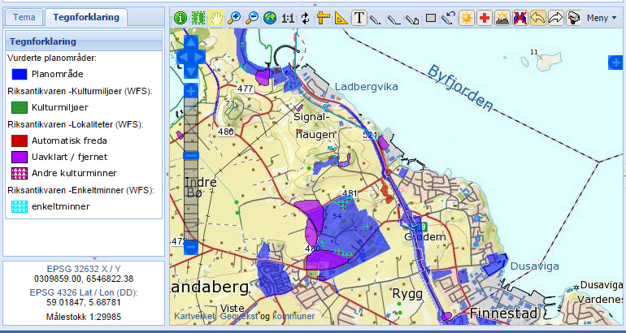
GIS i Rogaland
Samarbeid i Rogaland
Felles kartportal - Temakart Rogaland
Felles PostGIS database
QGIS - oversettelser
Notes:
Malene
Felles postgis database:
For å unngå dobbel nedlasting og lagring av data
Alle data tilgjengelig for å bruke i Temakart Rogaland. Ved å oppdatere PostGIS-tabellen får vi endringen direkte i kartportalen uten å måtte laste inn fil/tabell på nytt.
QGIS oversettelser; Vi ønsker å støtte opp om eksisterende bruk av QGIS og prøve å få enda flere til å ta det i bruk heller enn å måtte kjøpe stadig flere lisenser på annen programvare.

Slide 5
GIS i Rogaland
Temakart Rogaland
Et felles prosjekt mellom Fylkesmannen, Fylkeskommunen, Kartverket, IVAR, Dalene Energi og 22 kommuner i Rogaland www.temakart-rogaland.no
En Avinet Adaptive 2 løsning http://www.avinet.no/
Tester ut Adaptive 3
Adaptive kjører på Mapserver, PostgreSQL/ PostGIS og OpenLayers
Notes:
Malene
Kartportalen skal gjøre temadata tilgjengelig i fylket.
Driftes av fylkesmannen og fylkeskommunen, men vi får støtte fra Kartverket, IVAR og 22 kommuner.

Slide 6
Hvorfor QGIS?
Et intuitivt program. Enkelt å ta i bruk for GIS-nybegynnere.
Man trenger ikke lisenser. Fritt tilgjengelig på nett.
En del GIS-operasjoner er enklere å utføre i QGIS enn i f.eks. ArcGIS, hvor det ofte kreves diverse utvidelser.
Klipp og lim-funksjonen er fantastisk!
Støtter veldig mange formater
Veldig bra støtte for OGC formater – WMS/WMTS, WFS, WCS, CSW, WPS tillegg
QGIS fungerer veldig godt sammen med PostGIS
Redigering direkte i databasen
Python programtillegg
Notes:
Malene
Vi mener at dette er et intuitivt program, som er enkelt å ta i bruk for nybegynnere. En stor fordel at det ikke koster noe å ta det i bruk.
Mange formater på shape, raster og database, og veldig god støtte for OGC-formater.
I QGIS kan man redigere direkte i PostGIS-database.
Kjempemange programtillegg. Noe for enhver smak. Programtilleggene som blir lagt ut blir tilgjengelig for alle.

Slide 7
Hvorfor QGIS?
Hvem som helst kan utvikle ting til QGIS
Man laster ned kildekode og endrer den. Eller man kan betale utvikler for å utvikle ny funksjonalitet. Utviklet funksjonalitet er tilgjengelig for alle som bruker QGIS i hele verden
Python-støtte
Ny versjon hver 4. måned. Ny funksjonalitet kommer ofte – timetable for releases
Enkelt å bli involvert i ‘QGIS community’
QGIS er nesten helt oversatt til norsk
QGIS dev-versjon før ny lansering gir tilgang til siste nytt
Notes:
Malene
QGIS dev-versjon er under utvikling hele tiden. Kan forekomme feil.
Even numbers are released versions, odd numbers are dev versions
week 26 - 27.06 - 2.4 is released
week 39 - 26.09 - 2.5 freeze begins
week 43 - 24.10 - 2.6 is released

Slide 8

QGIS og PostGIS
July 6, 2002 This code is preliminary and really has no true functionality other than the ability to define a PostGIS connection and display the spatially enable tables that could be loaded.
Fra QGIS Change log
http://svn.osgeo.org/qgis/branches/Dataprovider_overhaul-branch/qgis/ChangeLog
Notes:
James

Slide 9

QGIS og PostGIS
QGIS støtter mange versjoner av PostGIS
Skrivetilgang til databasen uten at man må kjøpe tillegg
Kan kjøre SQL-spørringer på databasen rett i QGIS og legge lagene inn i kartvinduet
DB-Styring
Notes:
James
QGIS støtter mange versjoner av PostGIS
Hos oss bruke vi QGIS til å jobbe med PostGIS database som kjøre på PostgreSQL 8.4 - 9.3 med PostGIS 1.5 - 2.1, og noen versjoner er 32 eller 64 bit
Skrivetilgang til databasen uten at man må kjøpe tillegg
Trenger ikke å kjøpe et tillegg eller gjøre mye oppsett - fungere ‘straight out of the box’.
Kan kjøre SQL-spørringer rett i QGIS og legge lagene inn i kartvinduet
Når du lagre prosjekt filen i QGIS, så er spøring lag lagret. Veldig bra hvis du skal har lag som bør oppdatere når dataene endre seg
DB-Styring
PostGIS management GUI.

Slide 10

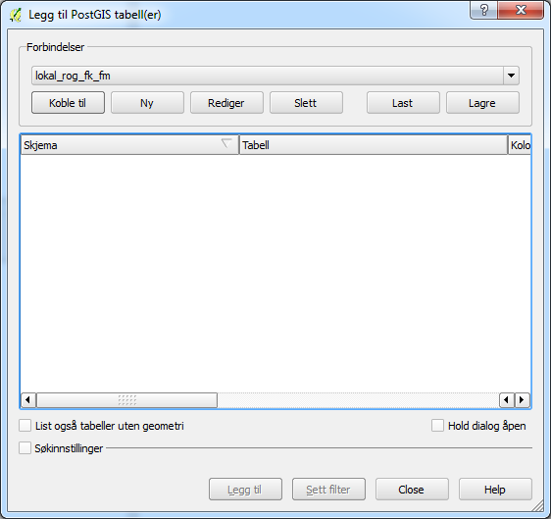
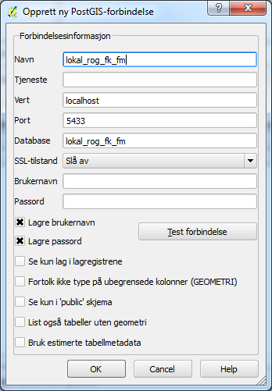
QGIS og PostGIS

Slide 11
QGIS og SOSI
GDAL/OGR har nå støtte for SOSI med bruk av Kartverket sitt fyba-bibliotek.
Det er mulig å installere QGIS på Windows med bruk av OSGeo4W med SOSI støtte ved bruk av gdal-sosi plugin.
Instruksjoner for Windows på:
http://jamesinnorway.net/2014/07/06/qgis-2-4-and-sosi/
Også mulig på OS X og Linux
Notes:
James
GDAL/OGR har nå støtte for SOSI med bruk av Kartverket sitt fyba-bibliotek.
Det er mulig å installere QGIS på Windows med bruk av OSGeo4W med SOSI støtte ved bruk av gdal-sosi plugin.
Instruksjoner for Windows på:
http://jamesinnorway.net/2014/07/06/qgis-2-4-and-sosi/
Desverre er det noen bugs i dag, men det jobbe folk med. håper det er fikset for QGIS 2.6
Også mulig på OS X og Linux
desverre er jeg ikke en ekspert

Slide 12
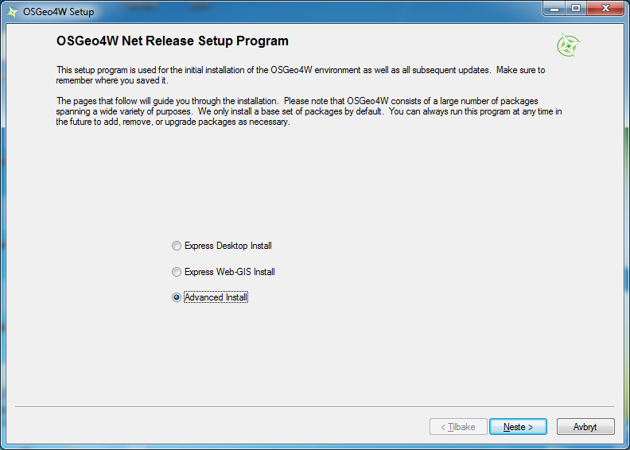
QGIS og SOSI
http://trac.osgeo.org/osgeo4w/ - fins 32 og 64 bit versjoner
Notes:
James
Velg Advanced Install, og klikke Neste 6 ganger

Slide 13
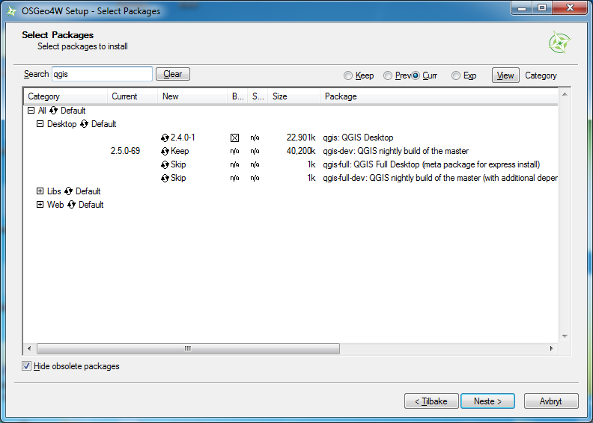
QGIS og SOSI
Notes:
James
Søk etter qgis
velg qgis
OSGeo4W installer skal installere alle packages som du trenger å installere QGIS.

Slide 14
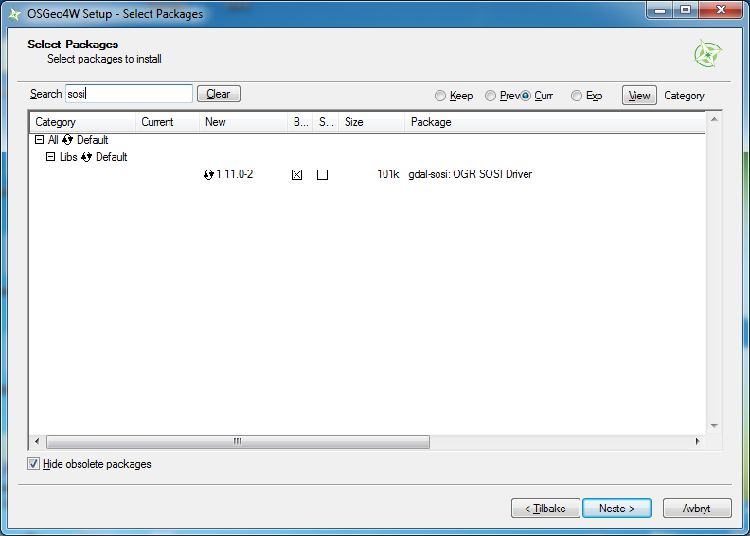
QGIS og SOSI
Notes:
James
søk etter sosi
velg gdal sosi
Desverre fortsatt noen bugs med SOSI støtte. De jobbes med.

Slide 15
QGIS og Metasøk-tillegg for Geonorge CSW
Core programtillegg til QGIS (fra v2,6)
Web > MetaSearch > MetaSearch
http://geopython.github.io/MetaSearch/
Legg til Geonorge sin CSW katalog
http://www.geonorge.no/geonetwork/srv/no/csw?SERVICE=CSW&VERSION=2.0.2&REQUEST=GetCapabilities
Notes:
James
Metasøk katalog tillegg for å lese metadata katalog tjenester, og støtter OGC ‘Catalogue Service for the Web’ CSW standard
Bruke Geonorge sin CSW katalog

Slide 16
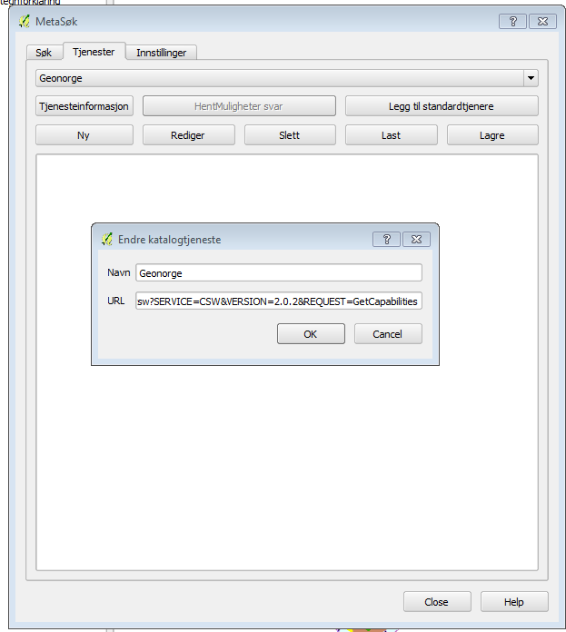
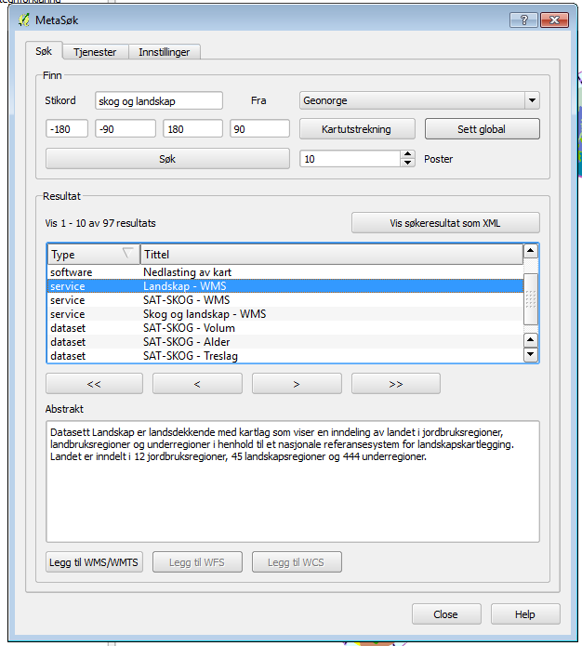
QGIS og Metasøk-tillegg for Geonorge CSW
http://www.geonorge.no/geonetwork/srv/no/csw?SERVICE=CSW&VERSION=2.0.2&REQUEST=GetCapabilities
Notes:
Klikke Ny og gi navn og address av tjenesten
Bruke et stikkord (her Skog og Landskap) og klikke Søk knapp. Du kan også begrense hvor søket til kartutstrekningen.
Det gi mulighet å laste inn Web tjenester med å bruke de tre knapper til bunns

Slide 17
QGIS Demo
Vise formater
Åpne WMS-lag
Kartverket basisdata
PostGIS og DB styring
Riksantikvaren - Enkeltminner; laste opp data
Redigering
Spørring på lag
Åpne SOSI-fil
Naturvernområder
Metasøk CWS plugin – geonorge katalog
Lage kart gjøres fra Prosjekt/Utskriftslayout
Programtillegg - noen eksempler
Notes:
Malene/James
Vise vektor, raster, database formater og web services
Laste inn kartdata2 wms
PostGIS: Laste opp shapefil med enkeltminner til PostGIS. Hente inn PostGIS-db fra db-styring til kartvinduet.
Redigere i postgislaget: Tegne nytt polygon, endre knutepunkt, Legg til ring, slett ring, omform, slå sammen valgte objekter
Spørring på lag - SELECT * FROM kulturminner.rog_enkeltminner_ra WHERE vernetype = ‘AUT’
Åpne SOSI-fil
Metasøk plugin - use skog og landskap som stikkord - vise utstreking for dataset - service = Landskap - WMS
Programtillegg eksempler: qgs2leaf, Qgis2threejs

Slide 18
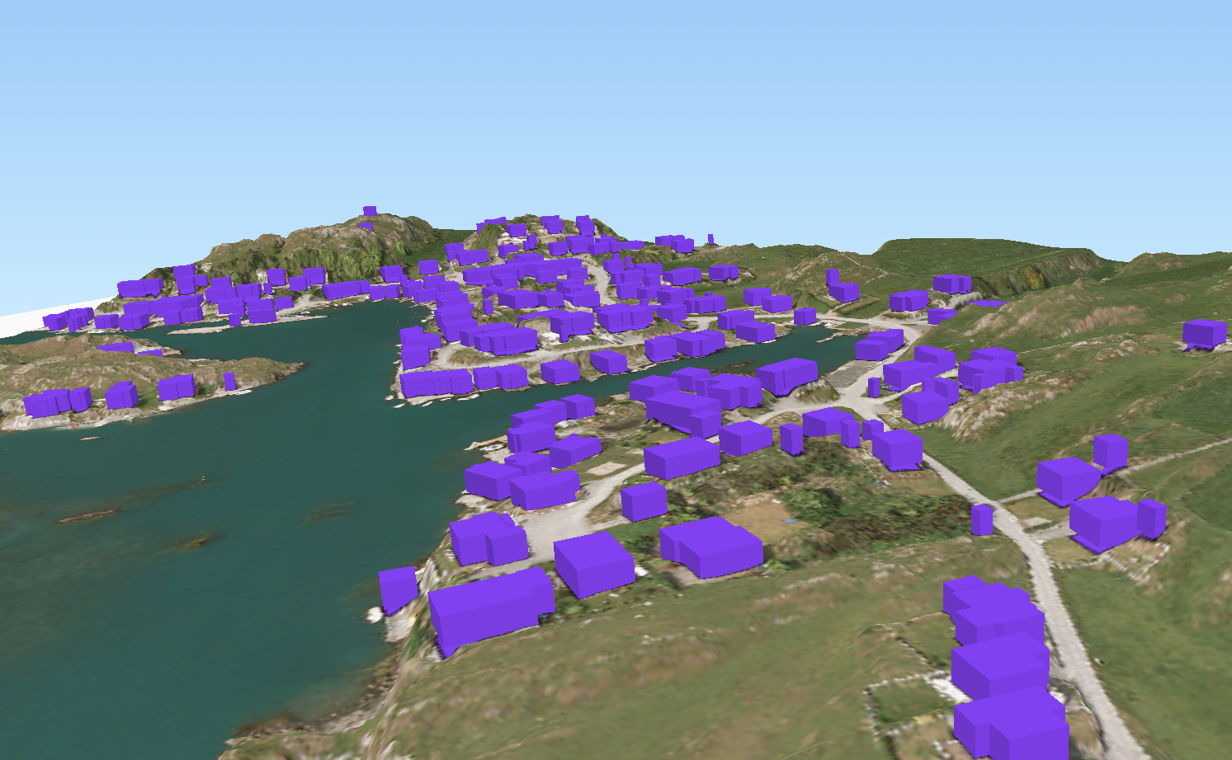
QGIS Demo - Qgis2threejs tillegg
Notes:
Enkelt å gjøre. Trenger bare DEM, ortofoto og bygning data

Slide 19
Bruk/Erfaringer med QGIS i Rogaland
Datalasting til PostGIS
Bruk enten DB-Styring i QGIS (for lasting av enkeltdatasett), eller OGR/FME script (for regelmessig oppdaterte data)
Digitalisering av Spreieareal-områder
Spreieareal områder er digitalisert av kommunene ved bruk av Temakart Rogaland
Sjekker gjøres i QGIS (feks Vektor > Geometriverktøy > Sjekk at geometrien er gyldig)
Bruker QGIS DB-Styring og PostGIS for å kjøre store analyser ved bruk av SQL-spørringer direkte mot databasen.
Notes:
James
Datalasting til PostGIS
Bruk enten DB-Styring i QGIS (for lasting av enkeltdatasett), eller OGR/FME script (for regelmessig oppdaterte data)
For enkelt datasett, er det enkelt å laste opp ved bruk av DB-styring (som vist allerede).
Digitalisering av Spreieareal-områder
Spreieareal områder er digitalisert av kommunene ved bruk av Temakart Rogaland
Data kvalitet er gjort i QGIS (feks Vektor > Geometriverktøy > Sjekk at geometrien er gyldig)
Bruker QGIS DB-Styring for å kjøre en SQL skript til å jobbe med data. feks oppdatert forskjellig kolonne, kalkulere statistikk.

Slide 20
Bruk/Erfaringer med QGIS i Rogaland
- Digitalisering av Spreieareal-områder - forts.
QGIS python skript som lages statistikk og PDF filer for alle områdene for hver kommune. 26 kommune, 6194 polygoner.
Sjekkes spreieareal områder mot innmarksbeite data fra Skog og Landskap
Notes:
James

Slide 21
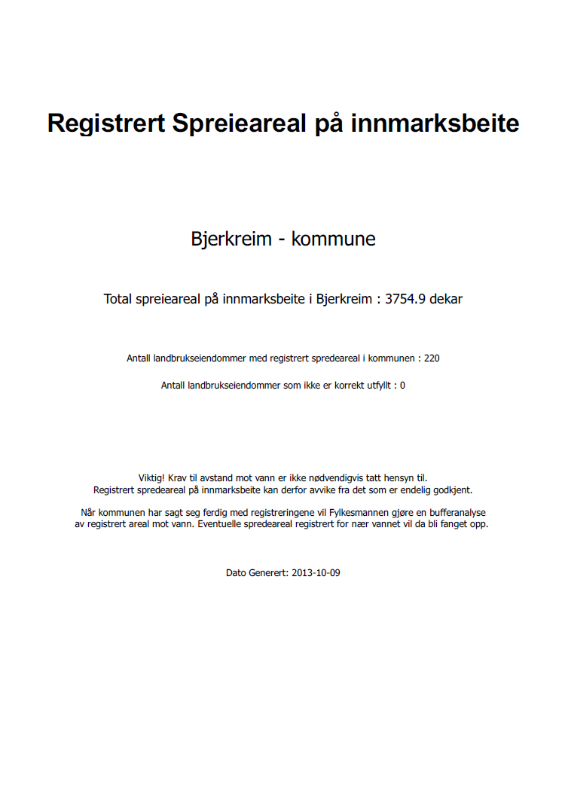
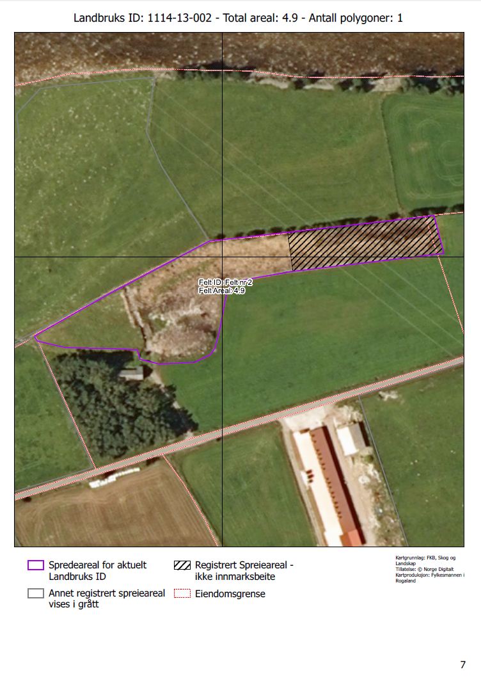
Bruk/Erfaringer med QGIS i Rogaland
Notes:
Her ser du en eksempler av PDF output fra qgis python skript.

Slide 22
Bruk/Erfaringer med QGIS i Rogaland
Arkeologene i Rogaland Fylkeskommune bruker QGIS mye
15 - 20 brukere avhengig av feltstab og permisjoner
Planleggingsverktøy før feltarbeid og saksbehandling
Eks. feltkoordinator har et QGIS-prosjekt, som brukes til koordinering av feltarbeidet. Lager kartgrunnlag for feltdata/GPS tilkoblet CPOS-system.
Etterarbeid: Bearbeiding av innmålingsdata (fra GPS m. CPOS) etter kulturhistoriske registreringer gjøres i QGIS. QGIS brukes så til å lage kart og illustrasjoner til bruk i rapporter (erstatter analoge målinger og tegning på papir)
Lager lokalitetsavgrensninger i QGIS, som så legges inn i Askeladden
Planområde-digitalisering i kartportalen Temakart Rogaland, eller i QGIS.
Notes:
Maléne
Nora: Vi bruker Q-gis i første rekke til å bearbeide innmålingsdata etter kulturhistoriske registreringer. Vi måler inn alt av funn, både synlige kulturminner og andre, med c-pos'ene (vet det ikke heter det, men gammel vane er vond og vende). I gamle dager tegnet vi f.eks. for hånd alle funnførende sjakter. Nå måler vi inn sjakter og funn og så bearbeider vi dataene i Q-gis og lager oversiktskart/ tegninger her. Vi bruker Q-gis også for å lage lokalitetsavgrensninger som legges inn i Askeladden.
Jeg bruker også Q-gis som et planleggingsverktøy nå som jeg er blitt saksbehandler. Jeg har ett prosjekt der jeg legger inn planområder ++, samt evt. innmålingsdata til alle sakene jeg holder på med, slik at jeg har alt samla på ett sted. Mener at Anne Mette som er feltkoordinator nå gjør det samme.

Slide 23
QGIS - oversettelse
QGIS 2.4 ble utgitt med 98.3% norsk oversettelse.
Vi ønsker tilbakemeldinger på oversettelsen
Opp til versjon 2.4, oversatte vi med programmet Qt-linguist.
Nå har vi gått over til Transifex, som er nettbasert
https://www.transifex.com/
Notes:
Malene
Ønsker tilbakemeldinger: Siden man ikke oversetter direkte i selve programmet er det av og til vanskelig å se for seg hvilken funksjon som faktisk blir oversatt. En oversettelse kan være riktig i forhold til ord, men ikke passe når man ser den i sammenheng. Det er derfor veldig viktig for oss å få tilbakemelding fra brukere, slik at vi kan forbedre oversettelsen. Det vil forekomme feil oversettelser pga dette. Det er sikkert også noen ord som burde fått beholde den engelske versjonen? Hva mener dere som bruker QGIS?
Transifex: Med bruk av nettbasert program vil det være lettere å engasjere flere inn i oversettelsesarbeidet.

Slide 24
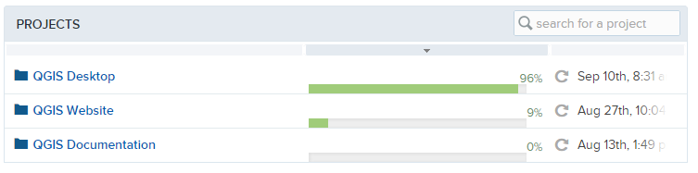
QGIS - oversettelse i Transifex
Oversettelsen er brutt opp i 3 deler
Programvare – (status v2.4 - 98,3%)
https://www.transifex.com/organization/qgis/dashboard/QGIS
Dokumentasjon
https://www.transifex.com/organization/qgis/dashboard/qgis-documentation
Nettside
https://www.transifex.com/organization/qgis/dashboard/qgis-website
Notes:
Malene
Statusen endrer seg når ny funksjonalitet legges til i QGIS. Det er stadig under utvikling. For å beholde eller øke andelen som er oversatt må man passe på å oversette ny funksjonalitet.
Statusen man får opp i QGIS er slik den var på lanseringsdato av ny versjon.
JS - Du bør sier noe at status altid endret seg pga ny funksjonalitet, endringer osv. Status av QGIS stable er en snapshot av status på lanseringdato.

Slide 25
QGIS oversettelse
If QGIS is not in Norwegian (and you would like it to be)
Settings > Options > Locale > Select Norsk bokmål
Innstillinger > Innstillinger > Lokalisering > Tilsidesett systemlokalisering > Velg Norsk bokmål
Start QGIS på nytt
QGIS stable oppdateres hver 4. måned
Bruk QGIS Master for å se den mest oppdaterte oversettelsen
Notes:
Malene
Dersom datamaskinen din er satt til norsk som standardspråk, får du automatisk norsk oversettelse når du laster ned QGIS.
QGIS Master; dev-versjon.

Slide 26
Informasjon om oversettelser
QGIS Nettside
https://www.qgis.org/en/site/getinvolved/translate.html
Mailing list
qgis-tr@lists.osgeo.org
Archive: http://lists.osgeo.org/pipermail/qgis-tr/
Notes:
James
Hvis du er interessert om å bli med på oversettelser av QGIS, du kan finne mer informasjon på QGIS sin nettside, og også på QGIS translation mailing list

Slide 27
Har du lyst til å hjelpe til med oversettelse?
For Norsk
Kontakt oss
jamesstott1@gmail.com
malenepe@gmail.com
For andre språk - nynorsk eller samisk??? ☺
Sjekk om noen andre allerede oversetter (Hjelp > Om > Oversettere i QGIS)
Kontakt qgis-tr mailing list - qgis-tr@lists.osgeo.org
Notes:
James
Og hvis du ha lyst å hjelpe oss med oversetting QGIS til norsk, er det bare å ta kontakt.
Vi har bare sett på bokmål, men hvis du har lyst å oversette til nynorsk det hadde vært veldig kjekt.

Slide 28
Lyst til å hjelpe QGIS???
https://www.qgis.org/en/site/getinvolved/index.html
Report bugs
Participate in Support (mailing lists, gis.stackexchange)
Translate
Documentation
Website
Plugins
QGIS Core
Sponsor and Donate
Notes:
James
For å hjelpe med andre dele av prosjekter, kan du se nærmere på ‘get involved’ seksjon av QGIS nettside
Og det mener ingenting hvis du er ikke en utvikler. Du kan fortsatt hjelpe med dokumentasjonen eller nettside. De alltid trenge mer folk.
Jeg kan anbefale oversetting eller dokumentasjon som et måte å være bedre kjent med QGIS.
QGIS dokumentasjonen kan være litt bak funksjoner som er i den lansert versjonen. Det er hvorfor prosjektet trenger mer hjelp. Så hvis du er ikke en utvikler og har lyst å hjelpe QGIS, kan du hjelpe med dokumentasjonen :)

Slide 29
Tutorials / Linker
http://docs.qgis.org/2.2/en/docs/training_manual/
http://www.qgistutorials.com/en/
http://nathanw.net/
http://anitagraser.com/
http://nyalldawson.net/
http://jamesinnorway.net/

Slide 30
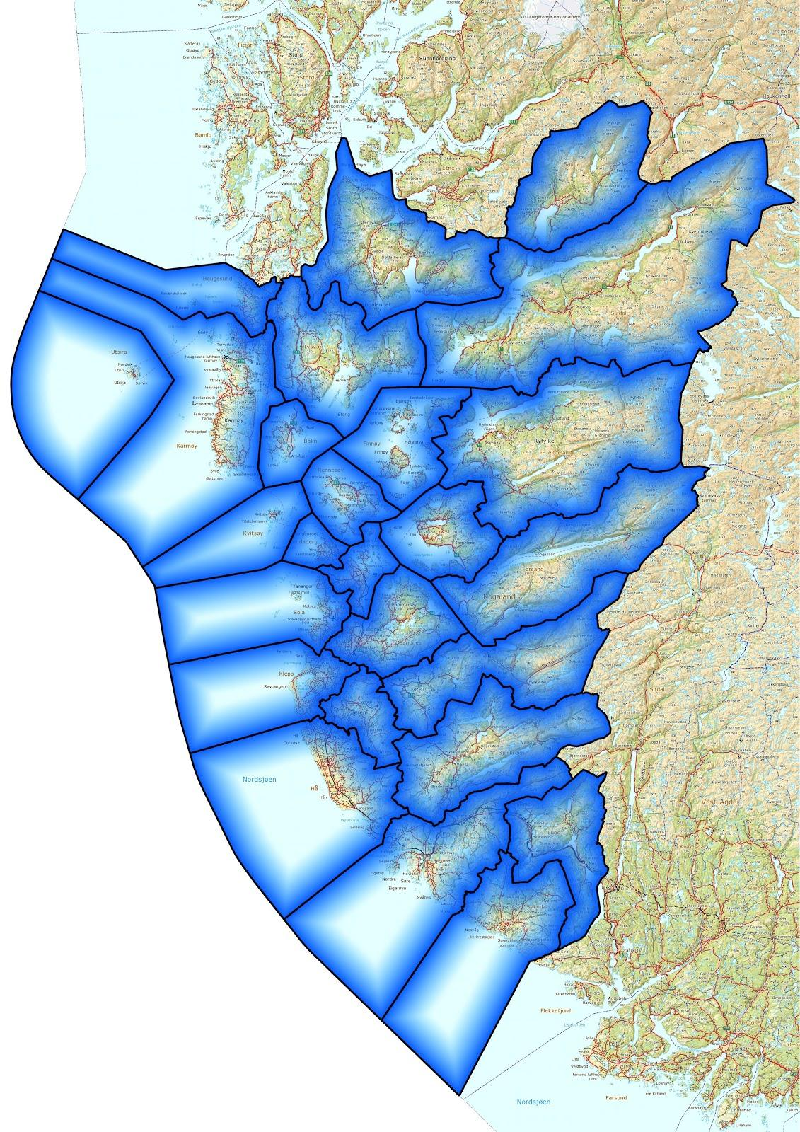
Spørsmål?
Diskusjonspunkter
Åpen kilde eller QGIS brukergruppe i Norge? OSGeo Nordic
Tilpasning av QGIS til bruk i Norge? Felles lagringsplass for ressurser? – sld/qml filer feks plan data, fkb, N serie, ogr skripter for data opplasting
Notes:
Folk kan snakker med oss etterpå ☺
ROGALAND BILDER / KART her

